Slide 1

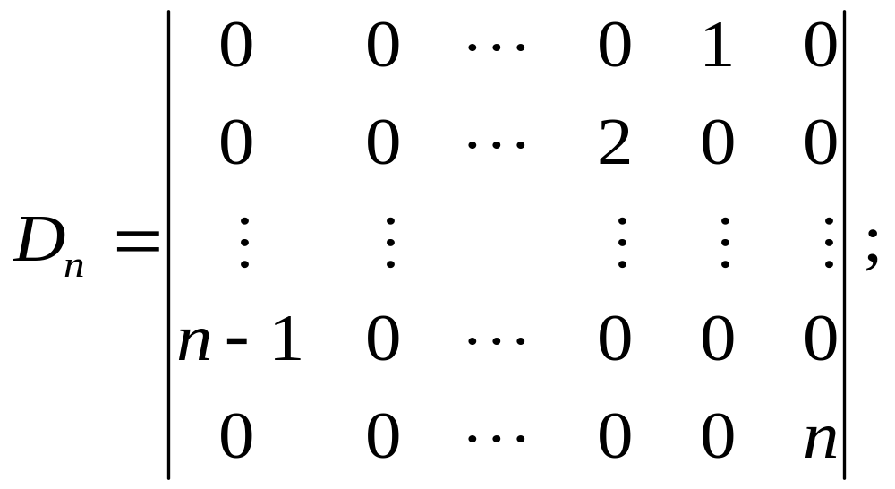

习 题 课
1. 用定义计算行列式
（1）

Slide 2
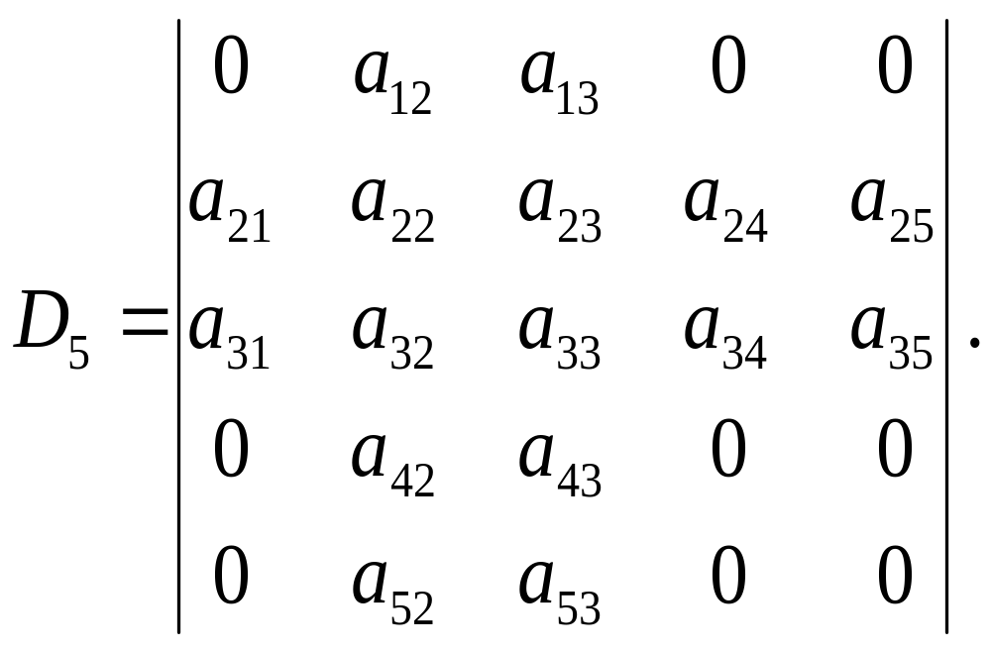
（2）

Slide 3
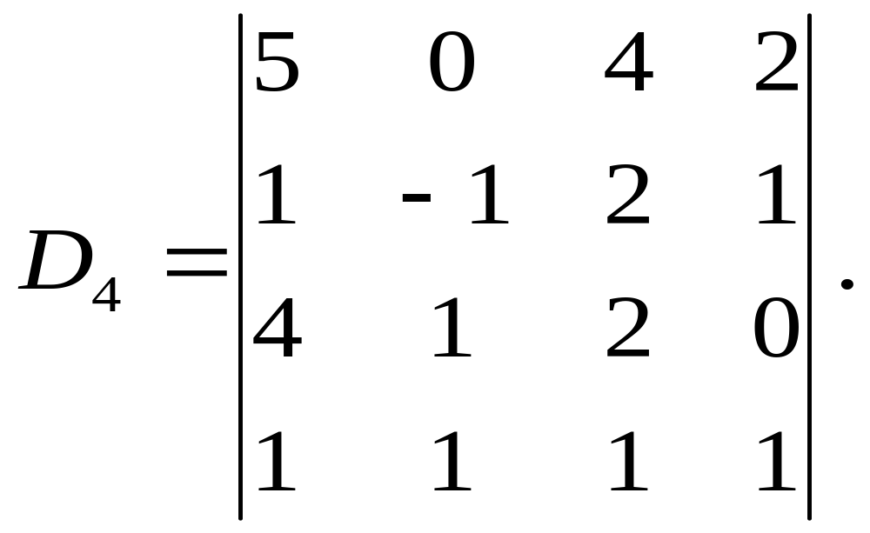
2. 计算四阶行列式
单击这里开始解答

Slide 4
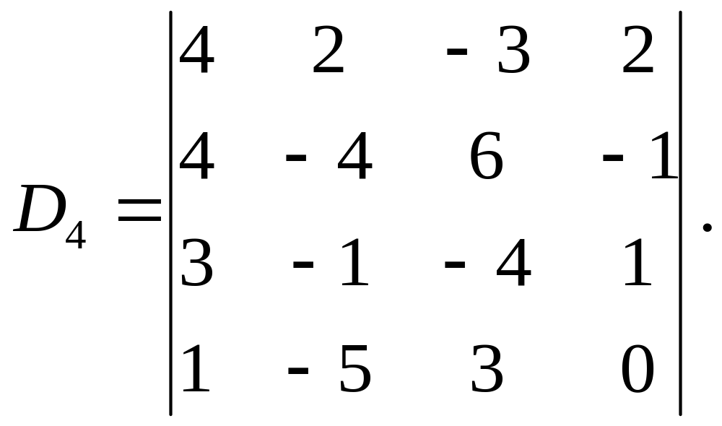
3. 计算四阶行列式
单击这里开始解答

Slide 5
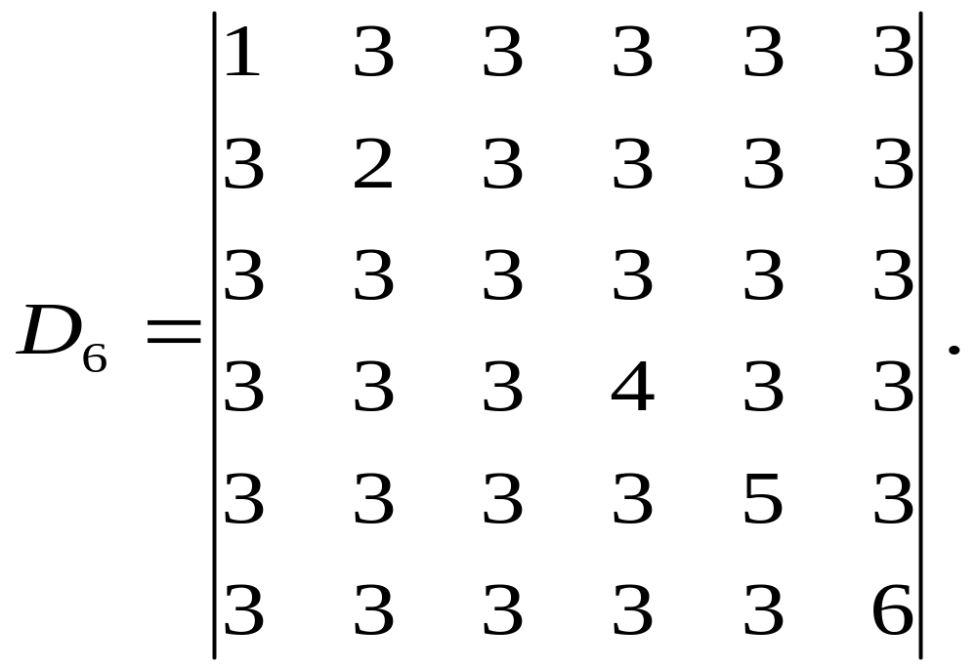
4. 计算六阶行列式
单击这里开始解答

Slide 6
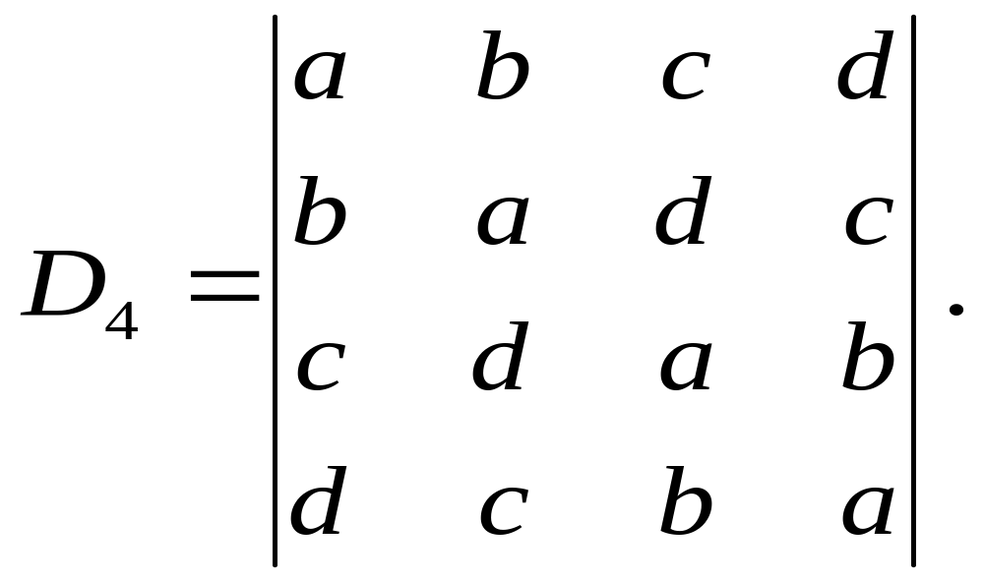
5. 计算四阶行列式
单击这里开始解答

Slide 7
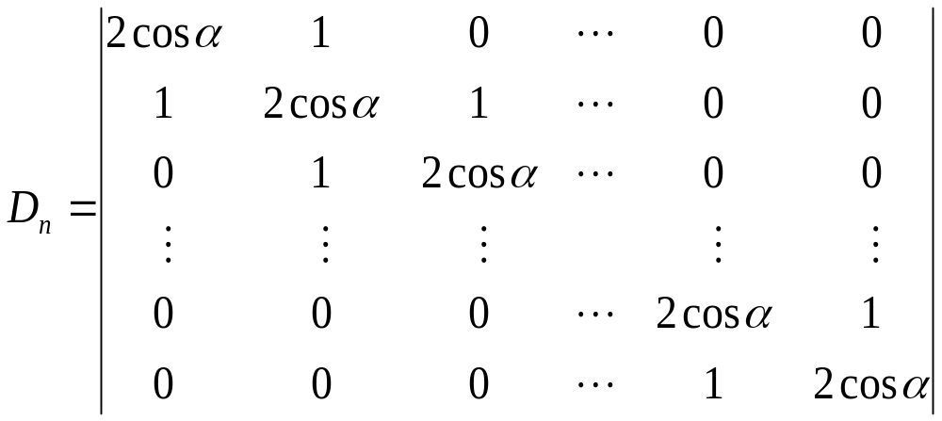
６. 证明：当 α ≠ mπ 时，
＝sin(n+1)α / sinα .

Slide 8
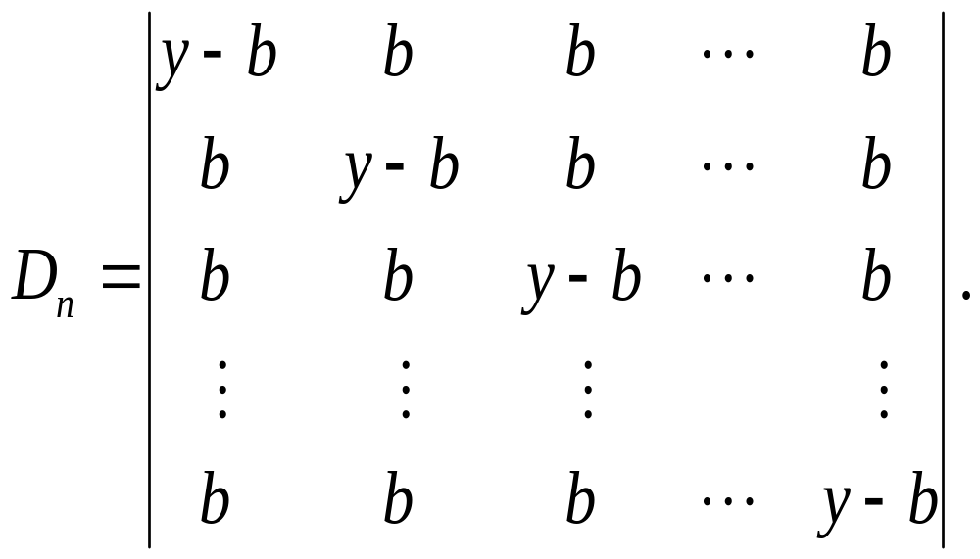
７. 计算 n 阶行列式

Slide 9
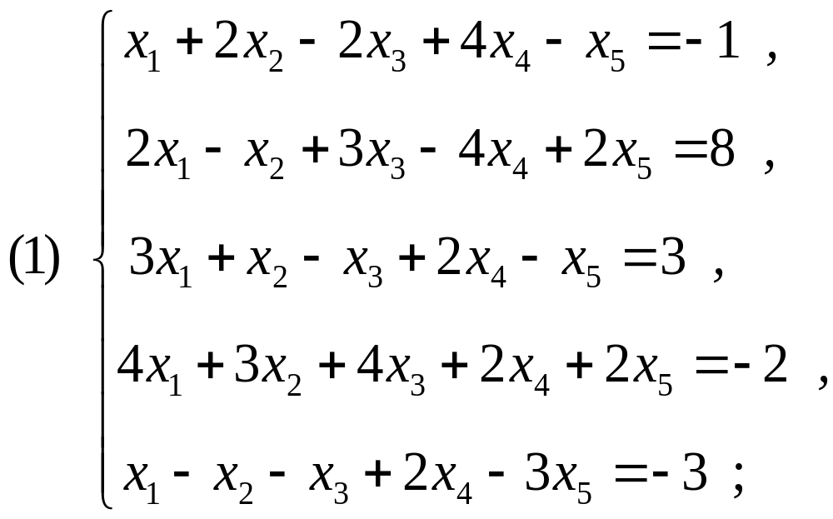
8. 用克拉默法则解方程组
单击这里开始解答

Slide 10
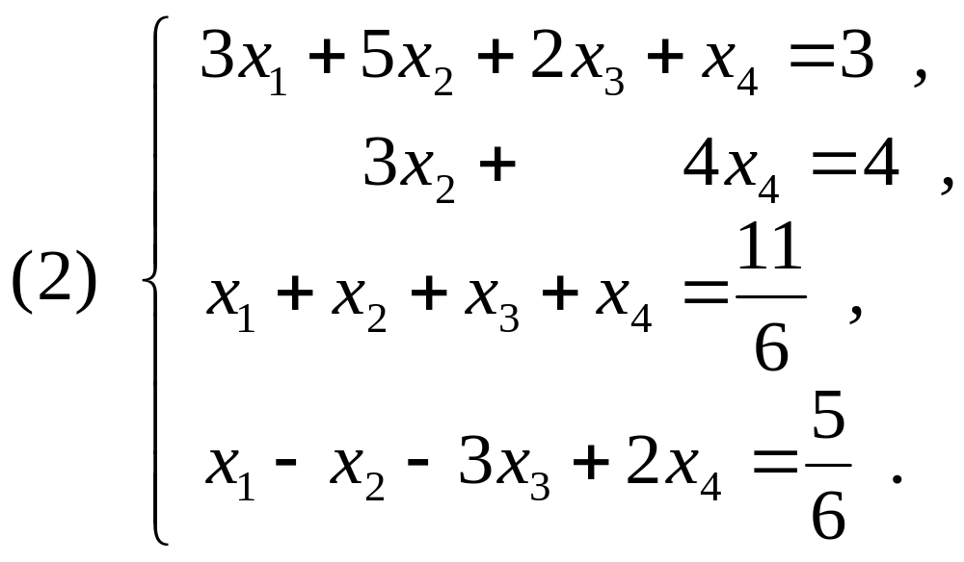
单击这里开始解答

Slide 11
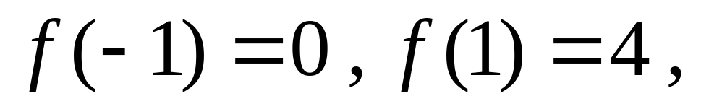
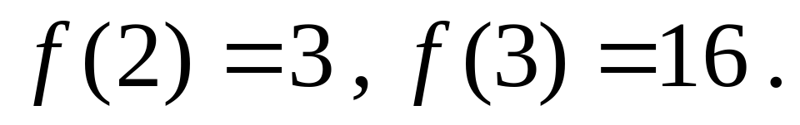
９. 求三次多项式 f(x) , 使满足

Slide 12
10. 有甲、乙、丙三种化肥，甲种化肥每千
克含氮 70 g、磷 8 g、钾 2 g；乙种化肥每千克含
氮 64 g、磷 10 g、钾 0.6 g；丙种化肥每千克含氮
70 g、磷 5 g、钾 1.4 g . 若把这三种化肥混合，要
求总质量 23 kg且含磷 149 g、钾30 g，问三种化
肥各需多少千克？

